Slide 1
«Работа с родителями в ДОУ»
Подготовила: Соколова Н.Г. г.Алатырь 2022г
Презентация :

Slide 2
«От того, как прошло детство, кто вёл ребенка за руку в детские годы, что вошло в его разум и сердце из окружающего мира – от этого в решающей степени зависит, каким человеком станет сегодняшний малыш»
В. А. Сухомлинский

Slide 3
В условиях реализации новых нормативно-содержательных подходов перед дошкольным образованием поставлены целевые ориентиры, предполагающие открытость, тесное сотрудничество и взаимодействие с родителями. Задачи, стоящие сегодня перед системой образования, повышают ответственность родителей за результативность учебно-воспитательного процесса в каждом ДОУ, так как именно родительская общественность непосредственно заинтересована в повышении качества образования и развития своих детей. (ФГОС ДО ч. I п. 1.6 п. п. 9) Характерной тенденцией современного периода в развитии отечественного образования является стремление образовательных учреждений к открытости, которая предполагает и участие общества в жизни ДОУ. (ФГОС ДО ч. III п. 3.1 п. п. 5, 6) Немаловажную роль в процессе становления открытости играют родители, которые являются основными социальными заказчиками ДОУ. И взаимодействие педагогов с ними просто невозможно без учета интересов и запросов семьи.

Slide 4
Вовлечение родителей в единое пространство детского развития осуществляется в трех направлениях: *повышение педагогической культуры родителей, *вовлечение родителей в деятельность ДОУ, *совместная работа по обмену опытом.

Slide 5
Цель: сделать родителей активными участниками педагогического процесса, оказав им помощь в реализации ответственности за воспитание и обучение детей.

Slide 6
ЗАДАЧИ:
*Установить партнерские отношения с семьей каждого воспитанника. *Объединить усилия семьи и детского сада для развития и воспитания детей. *Создать атмосферу взаимопонимания, общности интересов, позитивный настрой на общение и доброжелательную взаимоподержку родителей, воспитанников и педагогов детского сада. *Активизировать и обогащать умения родителей по воспитанию детей. *Поддерживать уверенность родителей (законных представителей) в собственных педагогических возможностях

Slide 7
Инструктор по физической культуре активно сотрудничает с родителями, используя разные формы работы: *нетрадиционные формы организации родительских мероприятий, *дни открытых дверей, *совместные праздники, досуги, развлечения, чаепития, * участие родителей в семейных конкурсах, выставках, *наглядное оформление стендов, уголков, фотовыставки, *консультации, *анкетирование, *индивидуальные беседы и др.

Slide 8
Формы взаимодействия детского сада с родителями – это способы организации их совместной деятельности и общения. Основная цель всех видов форм взаимодействия ДОУ с семьёй – установление доверительных отношений с детьми, родителями и педагогами, объединение их в одну команду, воспитание потребности делиться друг с другом своими проблемами и совместно их решать.

Slide 9
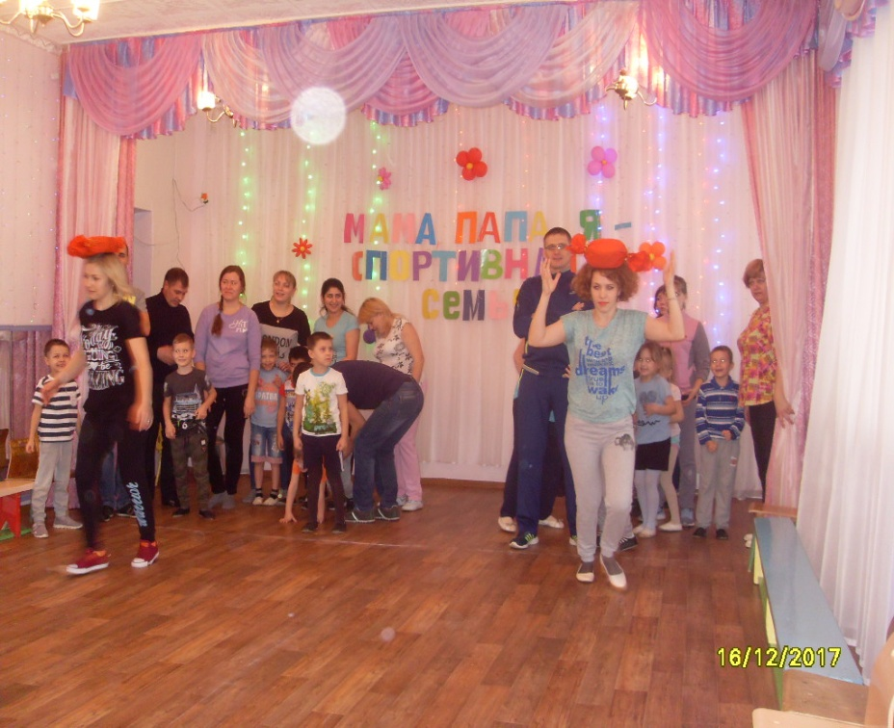
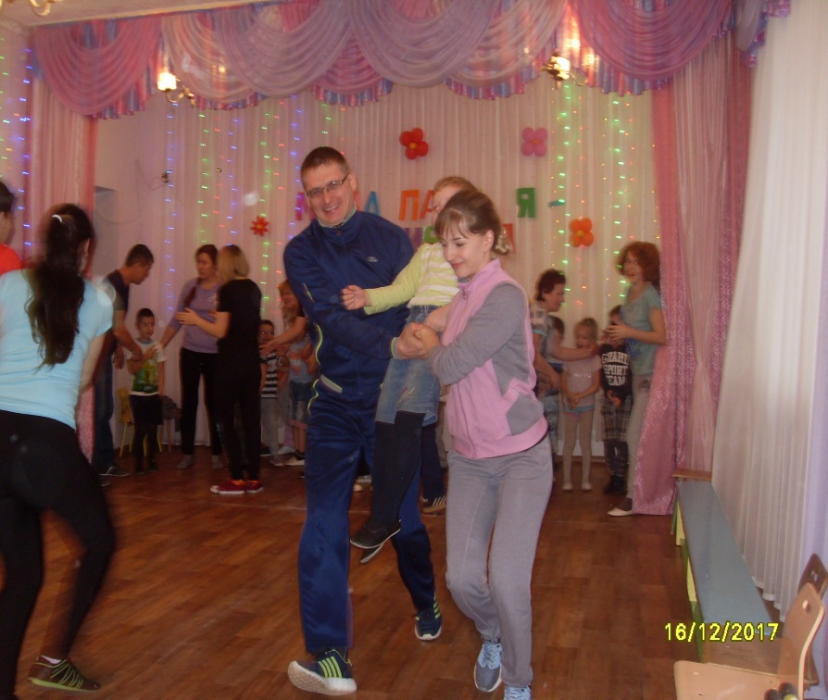
Досуг «Папа, мама, я – спортивная семья!»

Slide 10
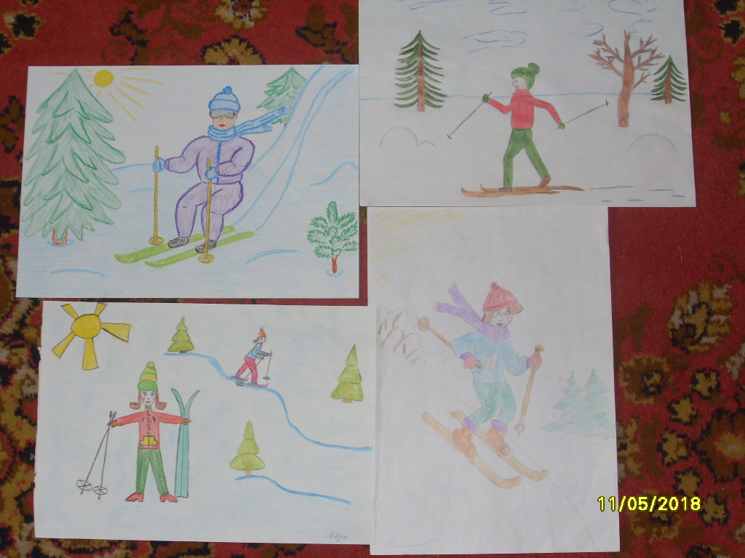
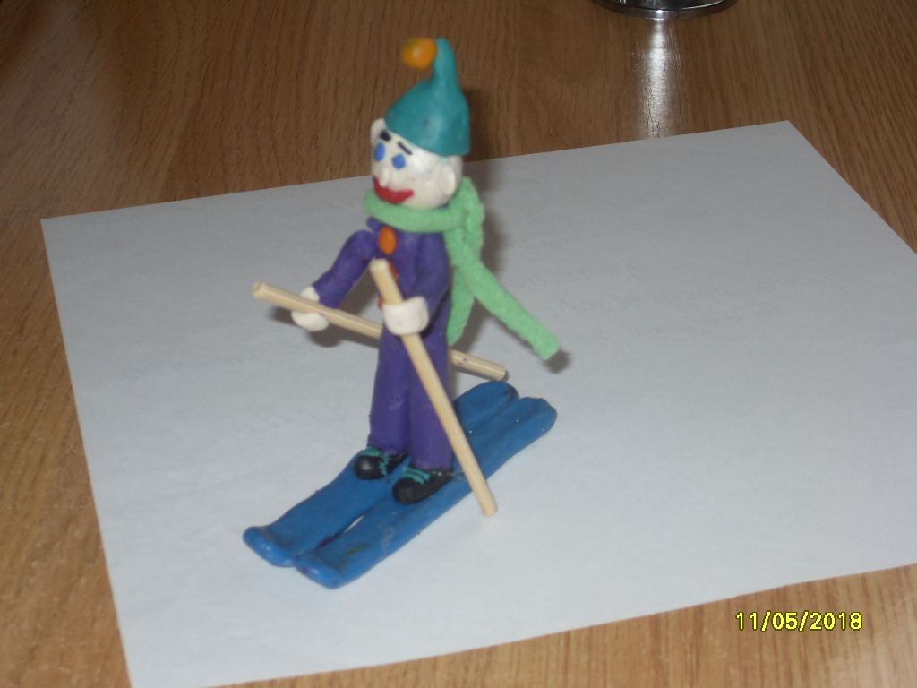
УЧАСТИЕ В КОНКУРСАХ

Slide 11
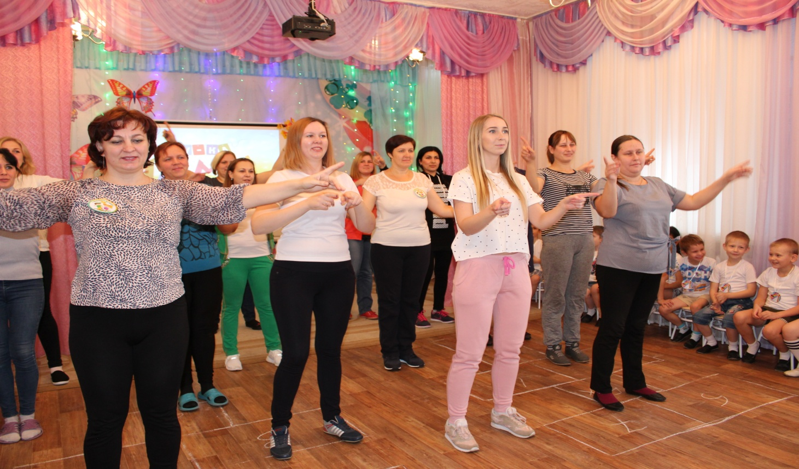
ПРАЗДНИК «ДЕНЬ МАТЕРИ»

Slide 12
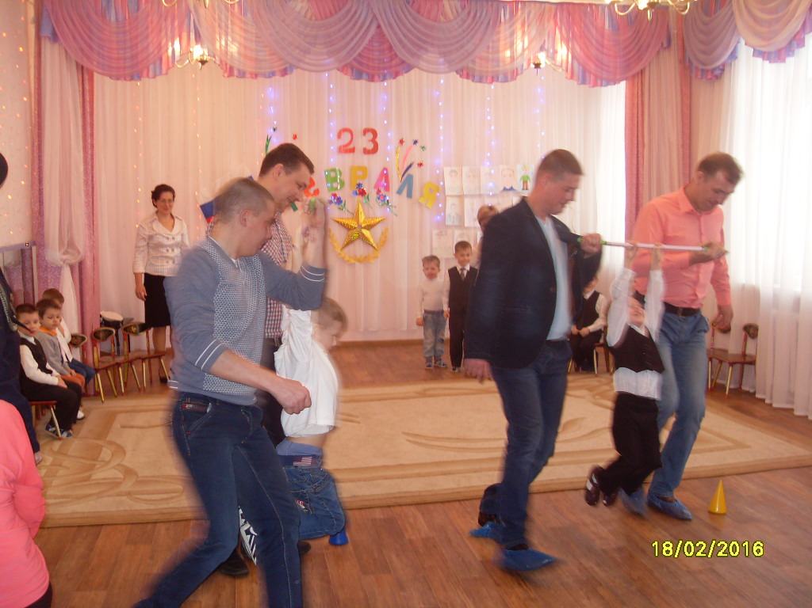
«НАСЛЕДНИКИ ПОБЕДЫ»

Slide 13
ВЫВОД
Использование разнообразных форм работы с семьями воспитанников детского сада даёт положительные результаты. Вовлечение в педагогическую деятельность родителей, заинтересованное участие в воспитательно -образовательном процессе важно не потому, что этого хочет инструктор по физической культуре, а потому, что это необходимо для развития их собственного ребенка. Внедрение новых федеральных государственных образовательных стандартов позволяет организовать совместную деятельность детского сада и семьи более эффективно.

Slide 14
Спасибо за внимание!

